Slide 1


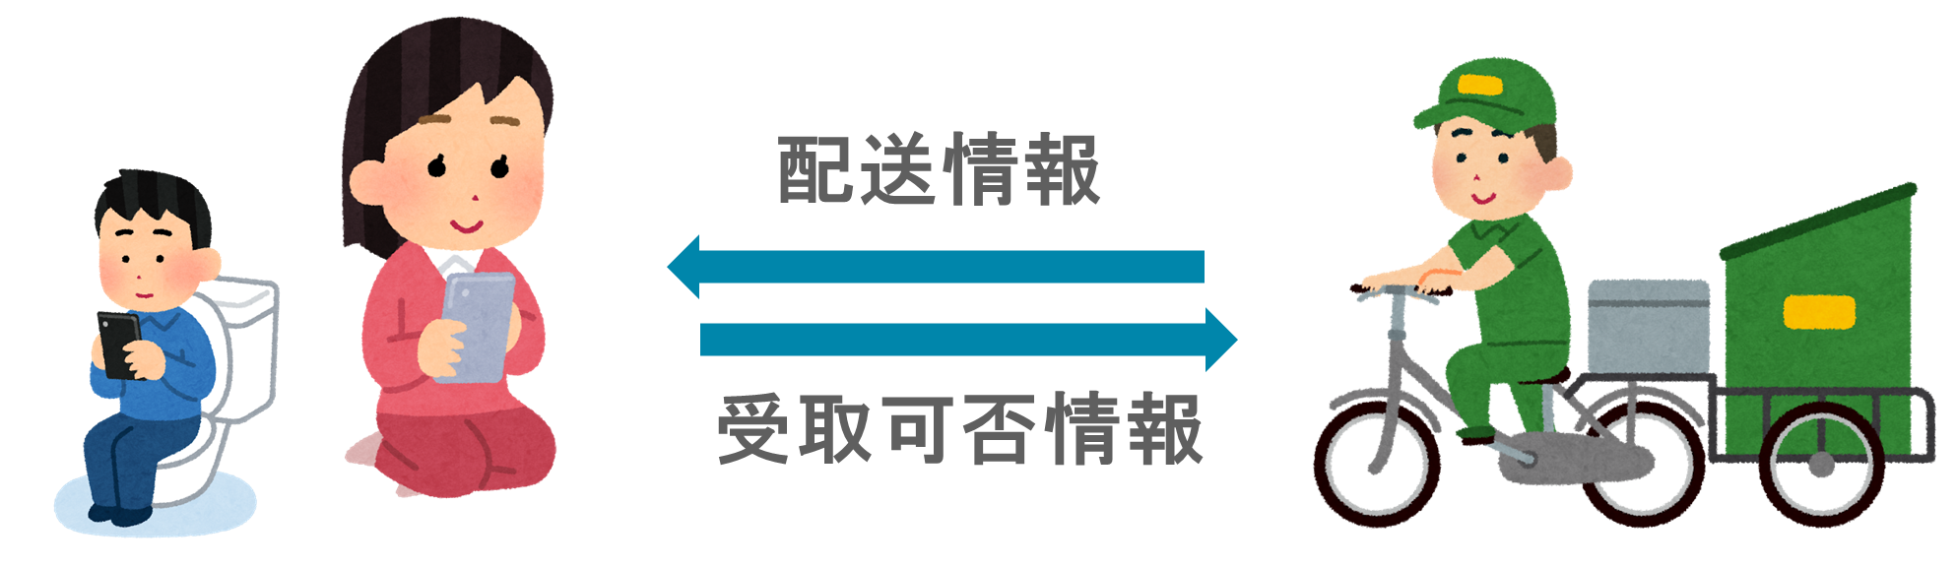
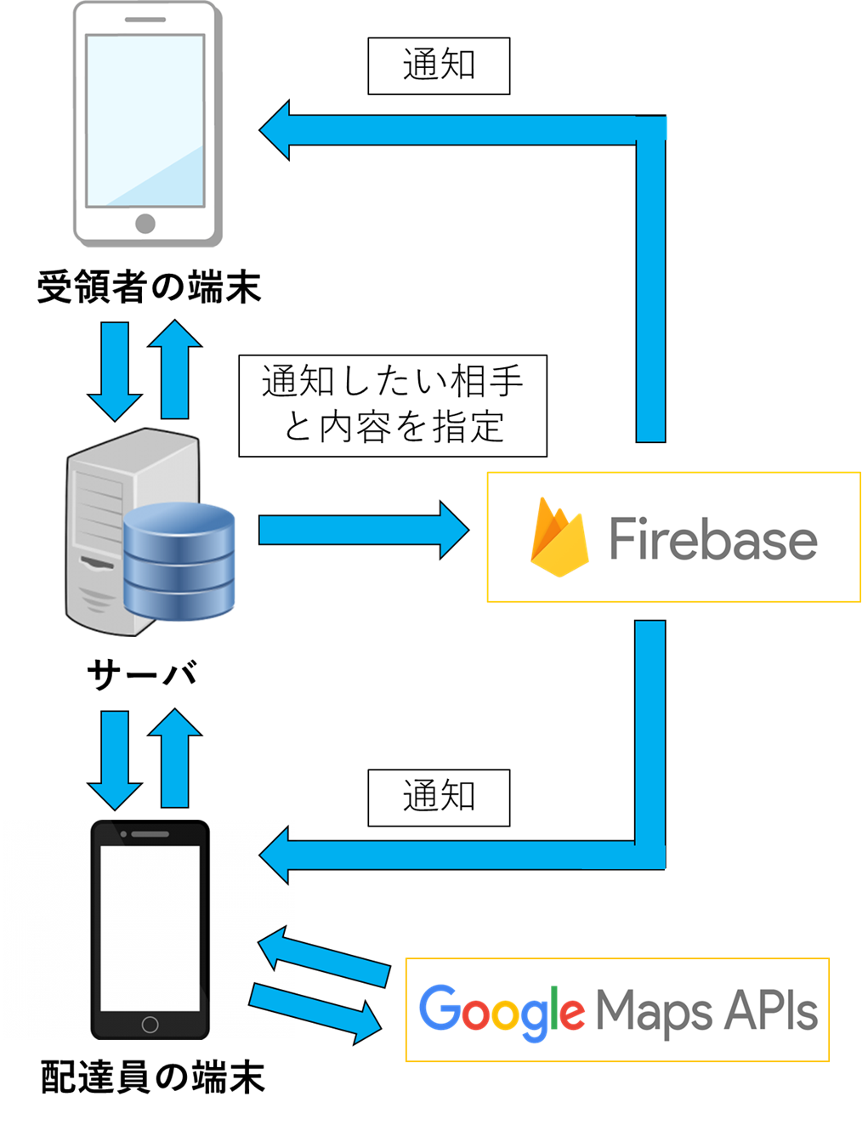

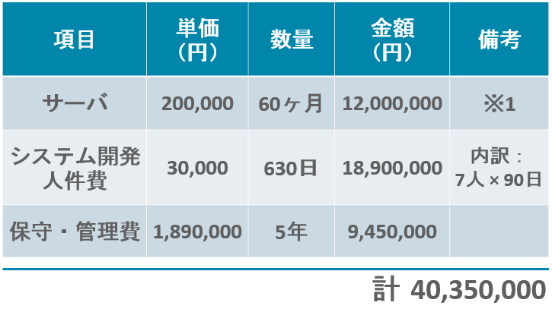











配達支援システム
再配達の増加を解決するための課題
(利用者は)いつ配達されるか正確な時間がわからない
(配達員は)利用者が予定通りに受け取れるかわからない
利用者がスマホで位置情報を用いた通知から
荷物受取の可否を選択し，
配達員にリアルタイムでスマホに通知
東 聖(1200280) 池内 聖(1200284) 尾野 公哉(1200305) 中尾 友紀(1200341)
根子 稚絢(1200350) 橋詰 貴丸(1200352) 森 翔太郎(1200372)
開発の背景
主要機能
課題: 配達にかかるコストの増加
⇒ 再配達の増加
配達物の一覧表示機能
変更があったものだけ強調表示
配達物の接近を通知
配達日時を正確に把握
受領可否や配達日時の変更を通知
音声読み上げ
配達先の地図表示
地図上で配達可否を確認
原因:
受領者は正確な配達時刻が不明
配達員は受領者が受領可能か不明
解決策:
受領者に配達物の接近を通知
配達員に受領可否を即座に通知
ユーザから見たシステムの姿
開発において工夫した点
利用者側
いつ配達されるか正確な時間がわからない
→配送前に荷物の位置情報を通知
- 受取不可の場合は日時変更も可能
荷物の位置情報を正確に確認できる
配達員側
利用者が配達物を受け取れるか分からない
→受取可否をリアルタイムで通知
- 受取可否結果の一覧表示
利用者不在時の負担を軽減
システムの概観
最近の技術を数多く採用
Android™ SDK, Firebase Cloud Messaging Amazon Web Service, Google Map API
GitHubを用いた本格的なチーム開発
branchやpull requestなどを活用
コミュニケーションを取りやすい環境
slackのチャンネルや研究室の活用
日報でこまめに状況確認
進捗、疑問点、次の作業などを共有
コストと効果
10%改善
平均年収
400万円
4.5万人減
5年間の削減額
コスト
1,800億円
( 400万円×4.5万人 )
4,035万円
－
1,799億円
=
使用した技術
開発環境
学んだこと
Java
AWS
Firebase
Java
AWS
Firebase
Java
AWS
Firebase
ドキュメントの重要性
具体的な実装方法やデータの扱い
情報共有の難しさと大切さ
進捗報告や困難な問題への対処
チーム開発における責任とやりがい
チームメンバーへの影響

